Slide 1

19/03/2026
17:20
Software Avanzado Sección B
Kevin Raúl Pozuelos Estrada

Slide 2


Agenda
RECORDATORIOS
Dudas Iniciales
Anuncios Generales
Fase de Testing
Dudas Finales

Slide 3
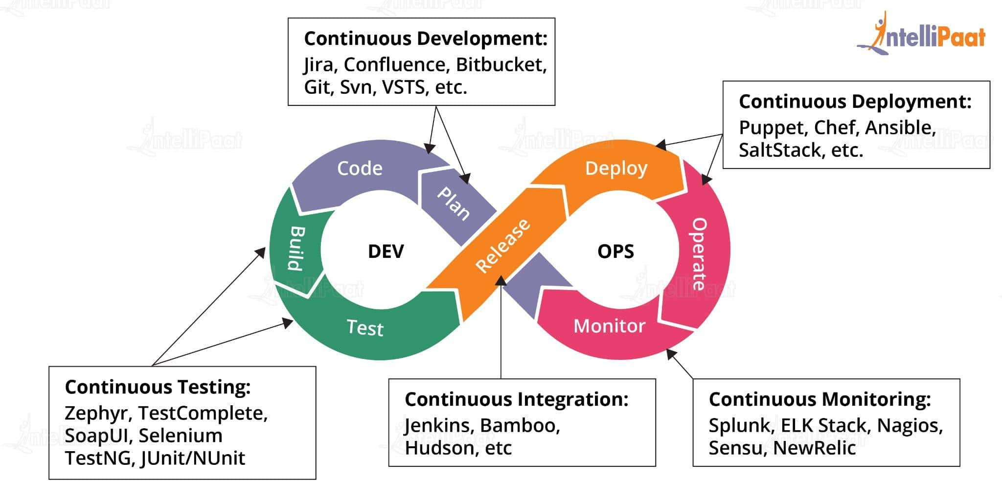
Testing en DevOps

Slide 4
Continuous Testing
metodología en el desarrollo de software en la cual las pruebas automatizadas se ejecutan de manera constante a lo largo del ciclo de vida del desarrollo de software. Esto asegura que los cambios de código sean evaluados constantemente en términos de corrección y calidad. En lugar de realizar pruebas solo al final del ciclo de desarrollo, como en los enfoques tradicionales, las pruebas continuas integran la prueba en cada fase del desarrollo.
Notes:
DevOps se define como una metodología que ha venido a revolucionar el marco de desarrollo de aplicaciones, gracias a la aplicación de diferentes prácticas y herramientas de automatización que permiten producir software más rápido. Además de lo mencionado, esta metodología permite la unificación de Desarrollo y Operaciones, lo que facilita el trabajo y la distribución la infraestructura aplicativa.

Slide 5
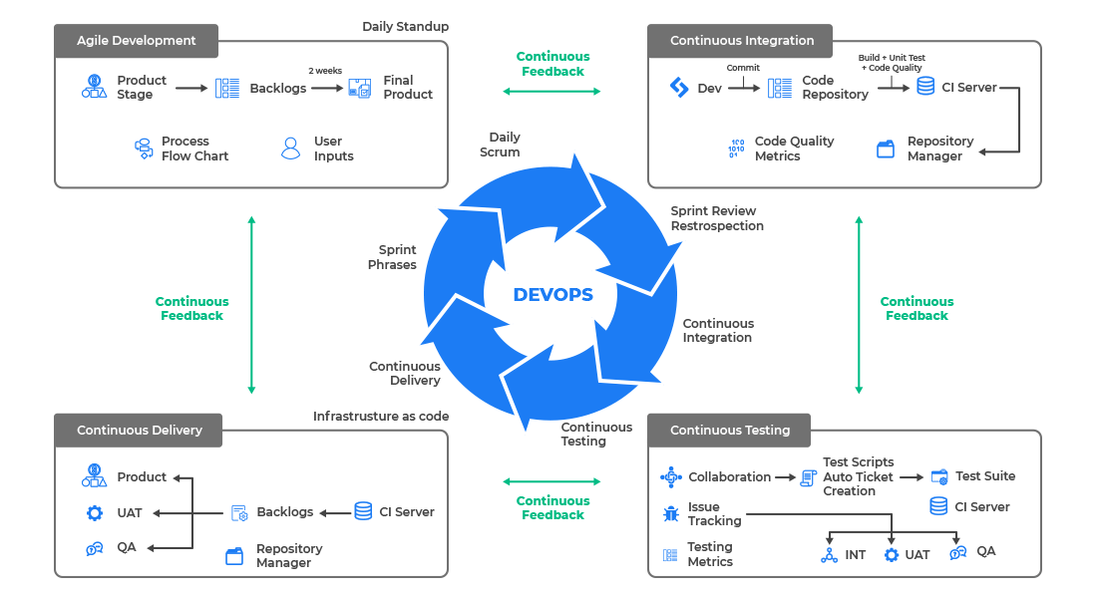
Notes:
DevOps se define como una metodología que ha venido a revolucionar el marco de desarrollo de aplicaciones, gracias a la aplicación de diferentes prácticas y herramientas de automatización que permiten producir software más rápido. Además de lo mencionado, esta metodología permite la unificación de Desarrollo y Operaciones, lo que facilita el trabajo y la distribución la infraestructura aplicativa.

Slide 6
Caracteristicas
Principales
Pruebas automatizadas
CI/CD
Rapido feedback
Cobertura de prueba integral
Shift-left Testing
Monitoreo y feedback continuo

Slide 7
Quality Assurance (QA)
Se refiere al conjunto de actividades planificadas y sistemáticas destinadas a garantizar que un producto o servicio de software cumpla con los estándares de calidad esperados. El objetivo principal del QA es identificar y prevenir defectos en el software antes de que el producto final sea entregado a los usuarios finales. El QA es una parte integral del ciclo de vida del desarrollo de software y abarca varias actividades y responsabilidades
Notes:
DevOps se define como una metodología que ha venido a revolucionar el marco de desarrollo de aplicaciones, gracias a la aplicación de diferentes prácticas y herramientas de automatización que permiten producir software más rápido. Además de lo mencionado, esta metodología permite la unificación de Desarrollo y Operaciones, lo que facilita el trabajo y la distribución la infraestructura aplicativa.

Slide 8
Características de QA
Planificación de la calidad
Revision de requisitos
Diseño y arquitectura
Pruebas de software.
Pruebas de software
Seguimiento y reporte de problemas
Auditorias de calidad

Slide 9
Entonces QA y Continuous Testing son lo mismo…
NO. No confundir la maizena con la magnesia.

Slide 10
QA se refiere al conjunto de actividades y procesos planificados y sistemáticos que se implementan para garantizar que un producto o servicio cumpla con los estándares de calidad establecidos. Estas actividades pueden incluir la planificación de la calidad, la revisión de requisitos, el diseño y arquitectura, las pruebas de software, la automatización de pruebas, la gestión de la configuración, entre otras. El QA se enfoca en asegurar la calidad del producto final mediante la prevención y detección temprana de defectos a lo largo del ciclo de vida del desarrollo de software.
Continuous Testing, por otro lado, es una práctica específica dentro del proceso de desarrollo de software que se centra en la ejecución automatizada de pruebas a lo largo del ciclo de vida del desarrollo, con el objetivo de proporcionar una retroalimentación rápida sobre la calidad del software en desarrollo. Continuous Testing es una parte clave de las metodologías de desarrollo ágil y DevOps, donde las pruebas automatizadas se integran en los pipelines de CI/CD para ejecutarse de manera continua con cada cambio de código. El objetivo es identificar problemas de calidad de manera temprana y asegurar que el software sea siempre funcional y libre de defectos.
z

Slide 11
Tipos de Testing
Pruebas unitarias
Pruebas de integracion
Pruebas de regresion
Pruebas de aceptacion de usuario (UAT)
Pruebas de interfaz de usuario (UI)
Pruebas de rendimiento
Pruebas de Seguridad
Pruebas de Integracion Continua
Pruebas de Despliegue Continuo

Slide 12
Herramientas de testing

Slide 13
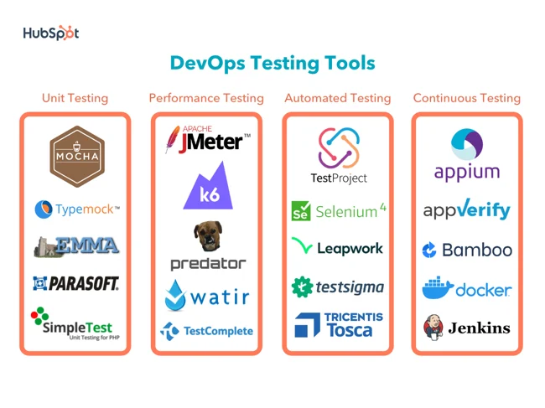

Slide 14
Pruebas unitarias
Tipo de prueba en el desarrollo de software que se centra en verificar el funcionamiento individual de unidades aisladas de código, como funciones, métodos o clases. El objetivo principal de las pruebas unitarias es asegurar que cada unidad de código funcione correctamente según su especificación y que produzca el resultado esperado para un conjunto específico de entradas.

Slide 15
Caracteristicas
Aislamiento de la unidad de código
Automatizacion
Especificidad y Granularidad
Retroalimentación inmediata

Slide 16
Herramientas Pruebas unitarias

Slide 17
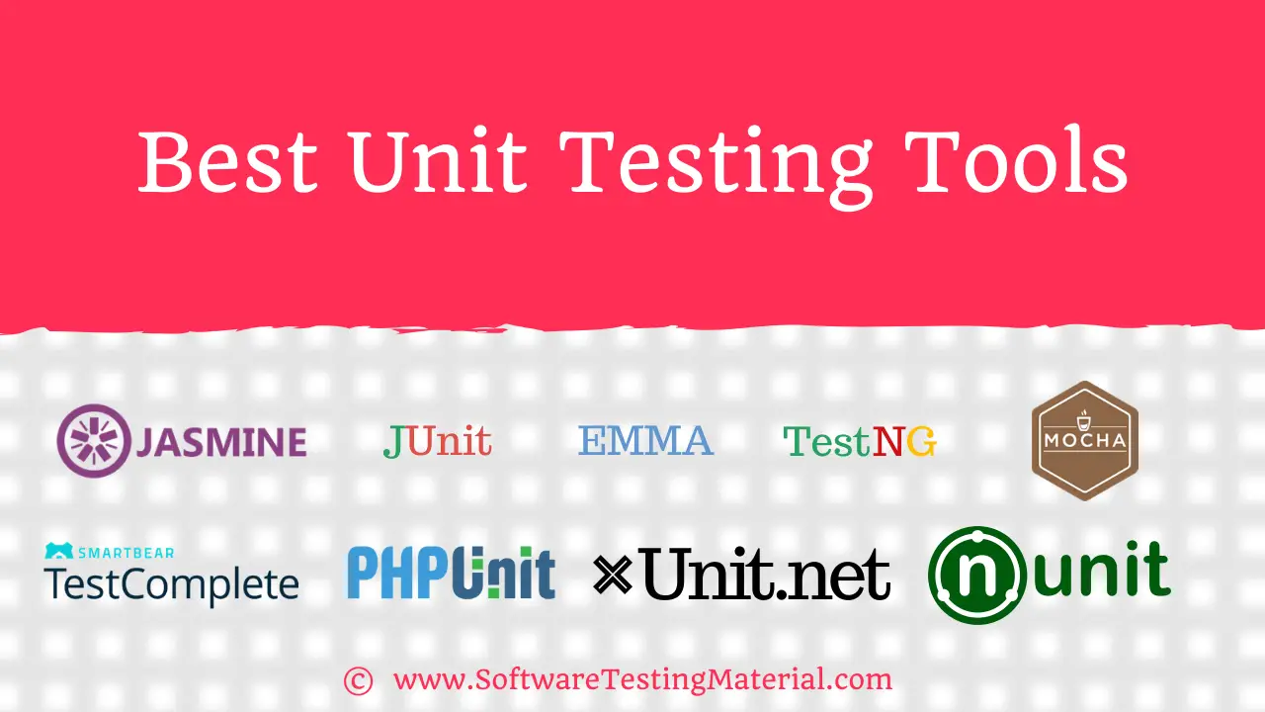
Terraform

Slide 18
Pruebas de integración
Son un tipo de prueba en el desarrollo de software que se centra en verificar la interacción y la integración entre diferentes componentes, módulos o subsistemas de un sistema de software. El objetivo principal de las pruebas de integración es asegurar que los diferentes elementos del sistema funcionen correctamente juntos como un sistema completo, verificando la comunicación, la interoperabilidad y la compatibilidad entre ellos.
Las pruebas de integración se realizan después de que las pruebas unitarias hayan validado el correcto funcionamiento de las unidades individuales de código

Slide 19
Caracteristicas
Enfoque en la interaccion entre componentes
Pruebas de interfaces
Identificación de problemas de integración
Simulación de entornos reales
Automatizacion

Slide 20
Herramientas Pruebas de integracion

Slide 21
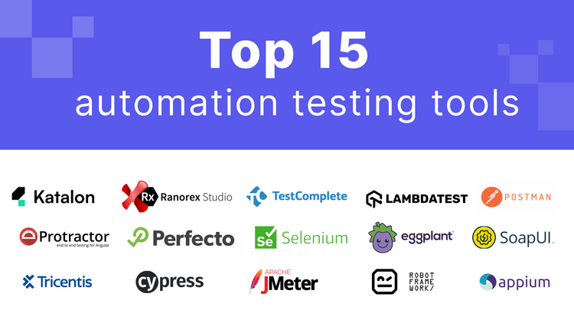
Herramientas

Slide 22

Dudas
Fase 2
Notes:
Enunciado
Hc
dudas

Slide 23

¡GRACIAS POR SU ATENCIÓN!
RECUERDA QUE TENEMOS NUESTRO FORO SEMANAL DONDE PUEDES CONSULTAR CUALQUIER DUDA QUE TE SURJA EN LA SEMANA

